Slide 1

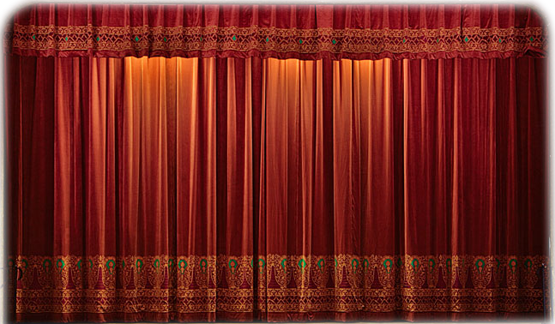


আজকের পাঠে সবাইকে
শুভেচ্ছা

Slide 2


উপস্থাপনায়:
দিলরুবা খাতুন
প্রধান শিক্ষক
ধাদাশ সর: প্রাথ: বিদ্যা:
পুঠিয়া, রাজশাহী ।
বিষয়: প্রাথমিক বিজ্ঞান
শ্রেণি: তৃতীয়
অধ্যায়: 9 (শক্তি)
পাঠ- বিদ্যুৎ শক্তি
সময়: ৪৫ মিনিট

Slide 3
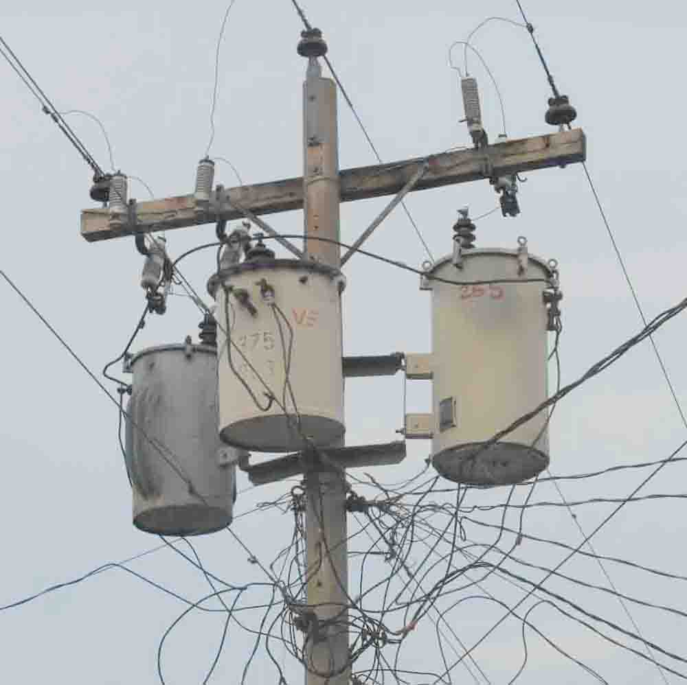
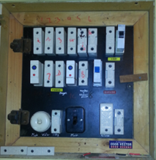

উপরের ছবিতে কী দেখা যাচ্ছে ?
দৈনন্দিন জীবনে বিদ্যুৎ ব্যবহারের কিছু চিত্র

Slide 4




আজ আমরা পড়ব
বিদ্যুৎ শক্তির ব্যবহার

Slide 5

শিখনফল
১৬.২. ২ বাড়িতে ও বিদ্যালয়ে কোথায় কোথায় বিদ্যুৎ
ব্যবহার করা হয় তার তালিকা তৈরি করতে
পারবে ।

Slide 6
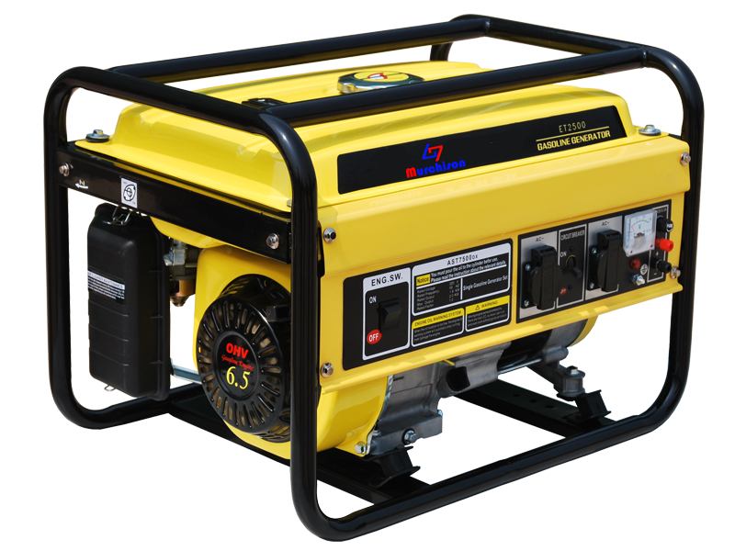
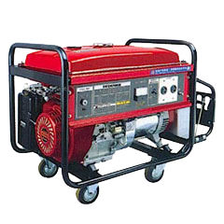
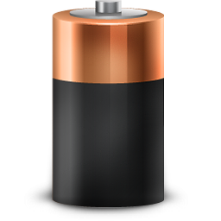
ব্যাটারি
জেনারেটর
জেনারেটর
ছবিতে তোমরা কী কী দেখতে পেলে?
এখান থেকে আমরা কী পাই ?
আমরা জেনারেটর, ব্যাটারি অথবা বাড়ির বৈদ্যুতিক লাইন থেকে বিদ্যুৎ পাই
বিভিন্ন যন্ত্রপাতি চালাতে আমরা বিদ্যুৎ ব্যবহার করি

Slide 7



বিদ্যুৎ শক্তির ব্যবহার
টেলিভিশন
টেলিভিশন চালু করতে সুইচ-এ ক্লিক করুন
সুইচ-এ ক্লিক করে বিদ্যুৎ সংযোগ দেওয়ায় টেলিভিশন চালু হয়েছে ।
টেলিভিশন দেখতে আমরা বিদ্যুৎ ব্যবহার করি।

Slide 8
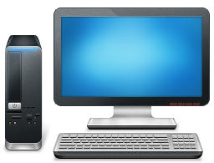


কম্পিউটার
বিদ্যুৎ শক্তির ব্যবহার
কম্পিউটার চালু করতে সুইচ-এ ক্লিক করুন
কম্পিউটার দেখতে আমরা বিদ্যুৎ ব্যবহার করি।

Slide 9
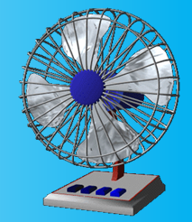
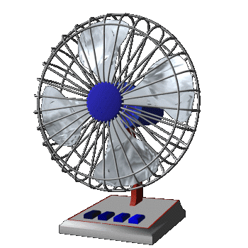
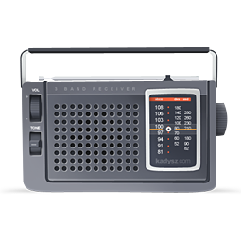

বিদ্যুৎ শক্তির ব্যবহার
তেমনি ফ্যান চালাতে বা রেডিও শুনতেও আমাদের বিদ্যুতের প্রয়োজন হয়।
ফ্যান (সবুজ), রেডিও (লাল) চালু করতে সুইচ-এ ক্লিক করুন

Slide 10
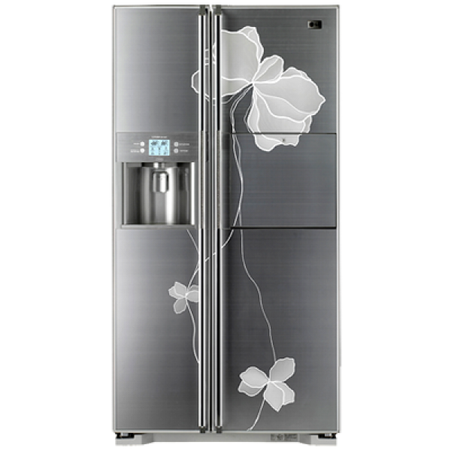

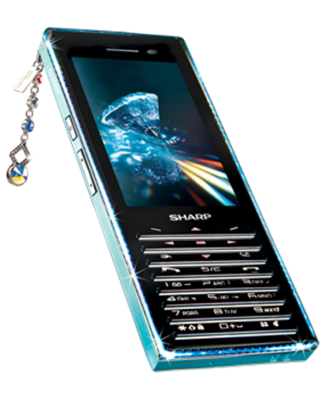
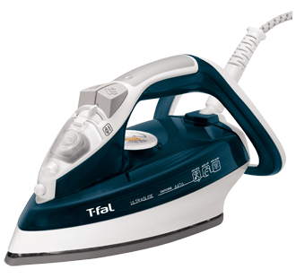
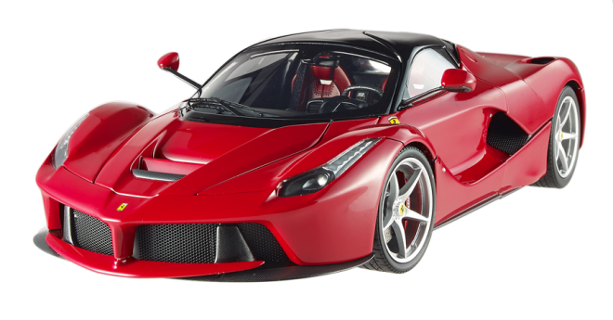
এছাড়াও বৈদ্যুতিক বাতি, রেফ্রিজারেটর, খেলনা ইত্যাদি চালাতে আমরা বিদ্যুৎ ব্যবহার করি।

Slide 11
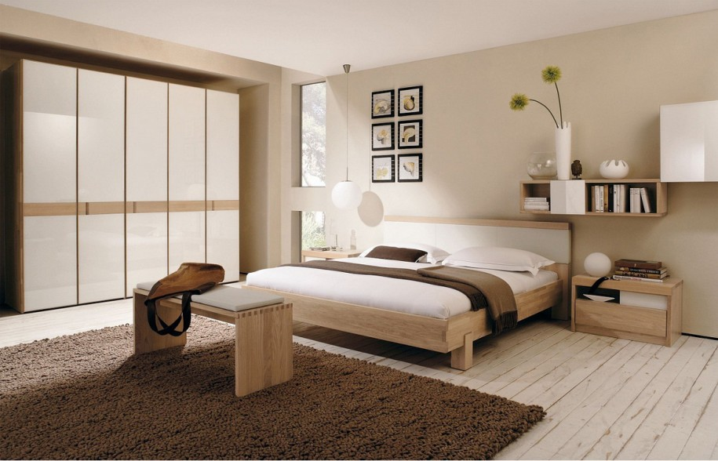
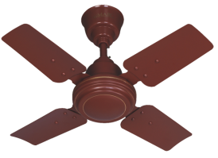
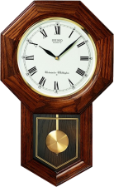
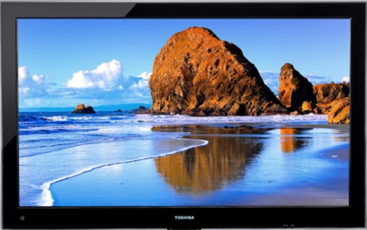
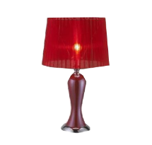
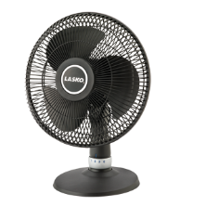
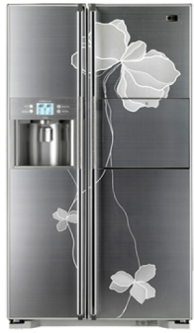
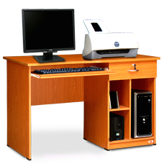
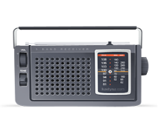

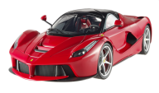
দলগত কাজ
উত্তর:
ফ্যান , টেলিভিশন , দেওয়াল ঘড়ি, টেবিল ফ্যান, বাল্ব, খেলনা গাড়ি, টেবিল ল্যাম্প, রেডিও, কম্পিউটার , রেফ্রিজারেটর ।
দল: 1
দল: 2
দল: 3
চিত্রের কক্ষটিতে বিদ্যুতের সাহায্যে চলে এমন উপকরণগুলোর নাম লেখ।

Slide 12
বইয়ের সাথে সংযোগ স্থাপন
এখন পাঠ্য বইয়ের 66, ৬৭ ও নং পৃষ্ঠায় কি আছে আমরা একটু দেখি

Slide 13
জোড়ায় কাজ
বিদ্যুৎ
টেলিভিশন চলে ______ শক্তিতে ।
তাপ, বিদ্যুৎ এবং আলো হচ্ছে _____।
শক্তি
বিদ্যুৎ
বিভিন্ন যন্ত্রপাতি চালাতে আমরা ______ ব্যবহার করি।

Slide 14
সঠিক উত্তরটি বোর্ডে এসে লেখ
মূল্যায়ন
সঠিক উত্তর:
বিদ্যুৎ
ভুল উত্তর
কোনটি শক্তি ?
✓
ক. টেলিভিশন
খ. বিদ্যুৎ
গ. কলম
ঘ. ফ্যান
উত্তরের অপশনগুলোতে ক্লিক কর

Slide 15
সঠিক উত্তরটি বোর্ডে এসে লেখ ।
মূল্যায়ন
সঠিক উত্তর:
রেডিও
ভুল উত্তর
কোনটি বিদ্যুৎ ব্যবহার করে চলে ?
✓
ক. রেডিও
খ. সূর্য
গ. ঠেলাগাড়ি
ঘ. বাষ্পীয় ইঞ্জিন
উত্তরের অপশনগুলোতে ক্লিক কর ।

Slide 16
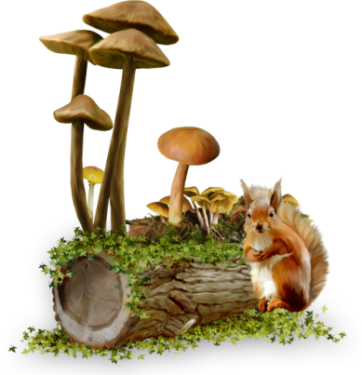
মূল্যায়ন
বিদ্যুৎ শক্তির দুটি উৎসের নাম লেখ ?
বিদ্যুৎ শক্তি কী কী ভাবে ব্যবহার করা যেতে পারে বর্ণনা কর ?

Slide 17

বাড়ির কাজ
তোমার বাড়ির সবকিছু পর্যবেক্ষণ করে বিদ্যুতের সাহায্যে চলে এমন উপকরণগুলোর একটি তালিকা তৈরি করে আনবে ।

Slide 18


ধন্যবাদ

